Slide 1

Sistemi e architetture per big data Analisi del dataset delle vaccinazioni anti Covid-19 con Hadoop/Spark
Relazione Primo Progetto
Petrolo Melissa
Corso di Laurea Magistrale in Ingegneria Informatica
Università degli Studi di Roma Tor Vergata
Matricola: 0286160
emelis.ptr@gmail.com

Slide 2
INDICE
Introduzione
Architettura e framework
Implementazione query
Esecuzione
Analisi delle Performance
Conclusioni

Slide 3

introduzione
L’obiettivo è quello di analizzare i dataset delle vaccinazioni anti covid-19, forniti dal Commissario straordinario per l’emergenza Covid-19, Presidenza del Consiglio dei Ministri, utilizzando Hadoop/Spark per il processamento dei dati.
Vedremo, in dettaglio, come sono state sviluppate le query e come vengono eseguiti su Spark per ottenere i risultati richiesti.

Slide 4
Architettura
Utilizzo di Docker per la gestione dei container
In particolare, si è fatto uso di docker compose per definire ed eseguire applicazioni
Fa uso di un file YAML per configurare i servizi dell’applicazione, al cui interno sono stati inseriti due immagini:
Spark
Hadoop
Per ogni immagine sono stati definiti: image, environment, ports, volumes

Slide 5
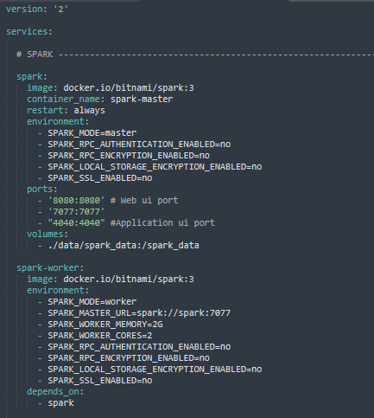

FRAMEWORK
Apache Spark:
framework per l’elaborazione del processamento dei dati.

Slide 6
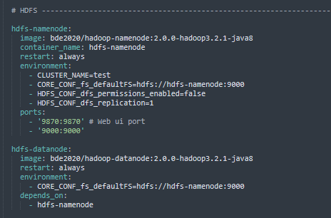

FRAMEWORK
Apache Hadoop:
framework per l’archiviazione dei dati in un ambiente distribuito.

Slide 7
IMPLEMENTAZIONE QUERY
Query Uno:
calcolare il numero medio di somministrazioni effettuate mensilmente in una determinata area in base al numero di centri di vaccinazioni.
Query Due:
determinare le prime cinque aree per le quali è previsto il maggior numero di vaccinazioni per il primo giorno del mese successivo.

Slide 8
Implementazione query uno
Utilizzo di due dataset, di cui:
Primo dataset: per ogni area è stato calcolato il numero dei centri di vaccinazione attraverso countByKey
Seconda dataset:
.sortBy: per ordine in base alla data di somministrazione
.filter: per eliminare i valori con data antecedente il 1 Gennaio 2021
reduceByKey: per sommare il totale dei numeri di vaccinazioni per una coppia area-mese
.mapToPair: restituisce area, mese e media calcolata come: totale vaccinazioni / numero di giorni di quel determinato mese
Infine, join di entrambi i dataset avente come chiave in comune l’area e calcolo del numero medio di vaccinazioni in base al numero dei centri di vaccinazione, calcolata come: numero medio di vaccinazioni mensili / numero centri di vaccinazione

Slide 9
Implementazione query due
Utilizzo di un dataset:
.filter: per eliminare i valori con data antecedente il 1 Febbraio 2021
reduceByKey: per sommare il totale dei numeri di vaccinazioni, dato che esistono più tipologie di vaccini
.filter: per eliminare le categorie che hanno meno di due giorni di campagna vaccinale
Utilizzo della regressione lineare per predire il numero di vaccinazione di ogni area, mese e fascia anagrafica per il primo giorno del mese successivo
Simple Regression: vengono aggiunti i dati riguardanti il mese e il totale di vaccinazioni al set di dati della regressione;
Predire il numero di vaccinazioni totale per il 1 giorno del mese successivo in base ai dati aggiunti al modello
.groupByKey: per raggruppare per una coppia mese-fascia anagrafica tutte le predizioni associata ad ogni area
Ritorna per ogni mese e fascia anagrafica le prime cinque aree con il numero di vaccinazioni maggiori predette

Slide 10
ESECUZIONE
Prima di poter eseguire le due query, è necessaria la creazione di un file jar attraverso il comando:
mvn package

Slide 11
ESECUZIONE
Attraverso docker compose avvio dei servizi con il comando:
docker compose up
Con il comando:
docker compose up –scale spark-worker=2 –scala hdfs-datanode=2
è possible specificare il numero di spark worker e datanode hdfs che si vogliono instanziare

Slide 12
ESECUZIONE
Attraverso questi comandi vengono create le cartelle data, al cui interno vengono copiati i file csv da locale, e results:
docker cp data hdfs-namenode:/data/
docker exec -it hdfs-namenode hdfs dfs -put /data /data
docker exec -it hdfs-namenode hdfs dfs -mkdir /results
docker exec -it hdfs-namenode hdfs dfs -chmod 0777 /results

Slide 13

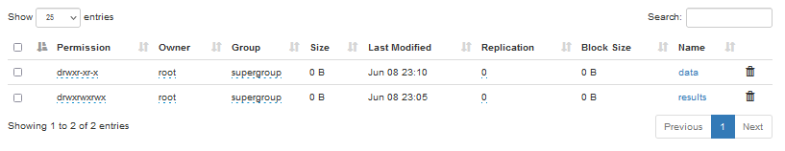
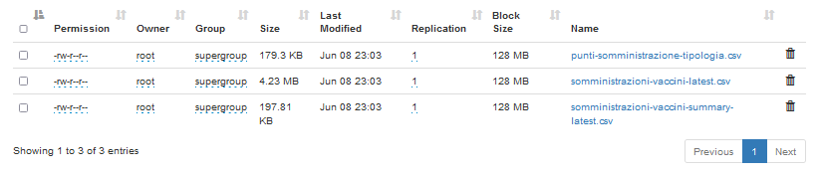
hdfs

Slide 14
ESECUZIONE
Attraverso il comando:
docker exec spark-master /bin/bash -c "spark-submit" - -class queries.Main --master "spark://sparkmaster:7077" /spark_data/Progetto-1.0-SNAPSHOT.jar
inizia l’esecuzione delle query
Al termine, è possibile consultare i risultati all’interno di results in hdfs, tramite il comando:
docker exec –it hdfs-namenode hdfs dfs cat nomePercorso/nomeFile

Slide 15
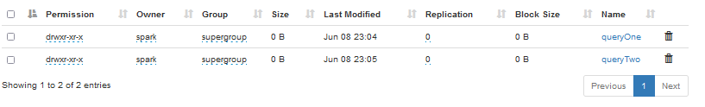
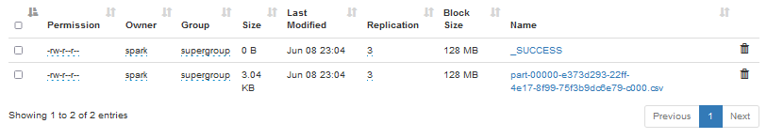
hdfs

Slide 16
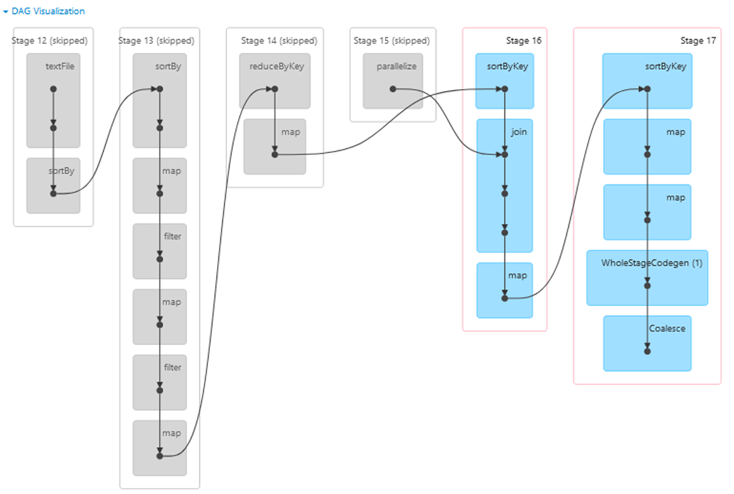
DAG VISUALIZATION - QUERY uno

Slide 17
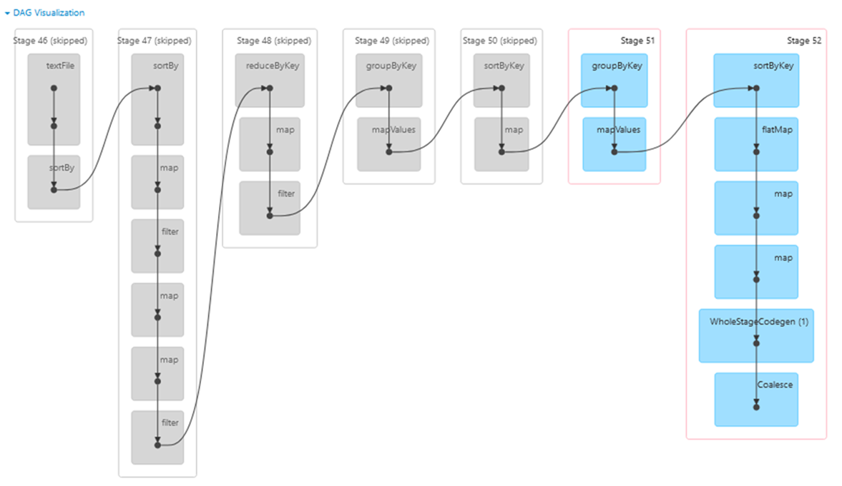
DAG VISUALIZATION - QUERY due

Slide 18
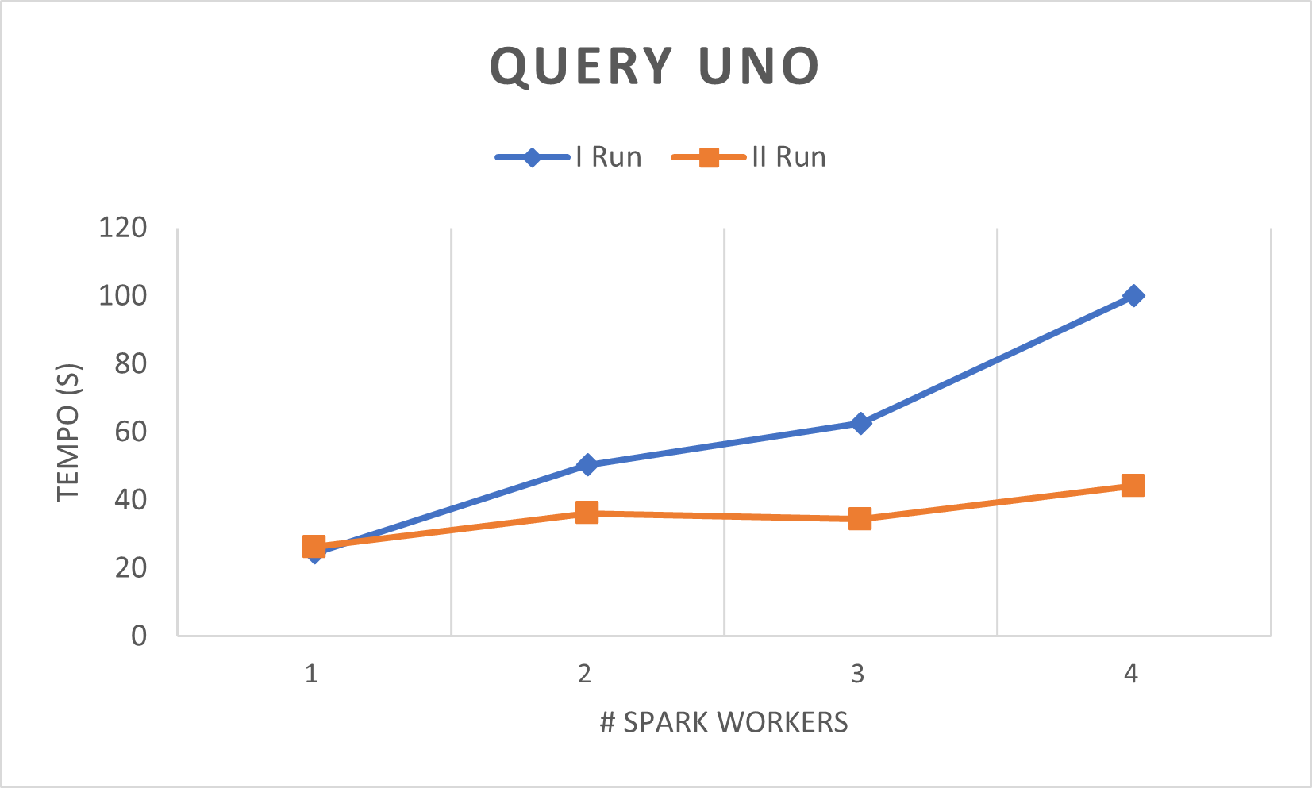
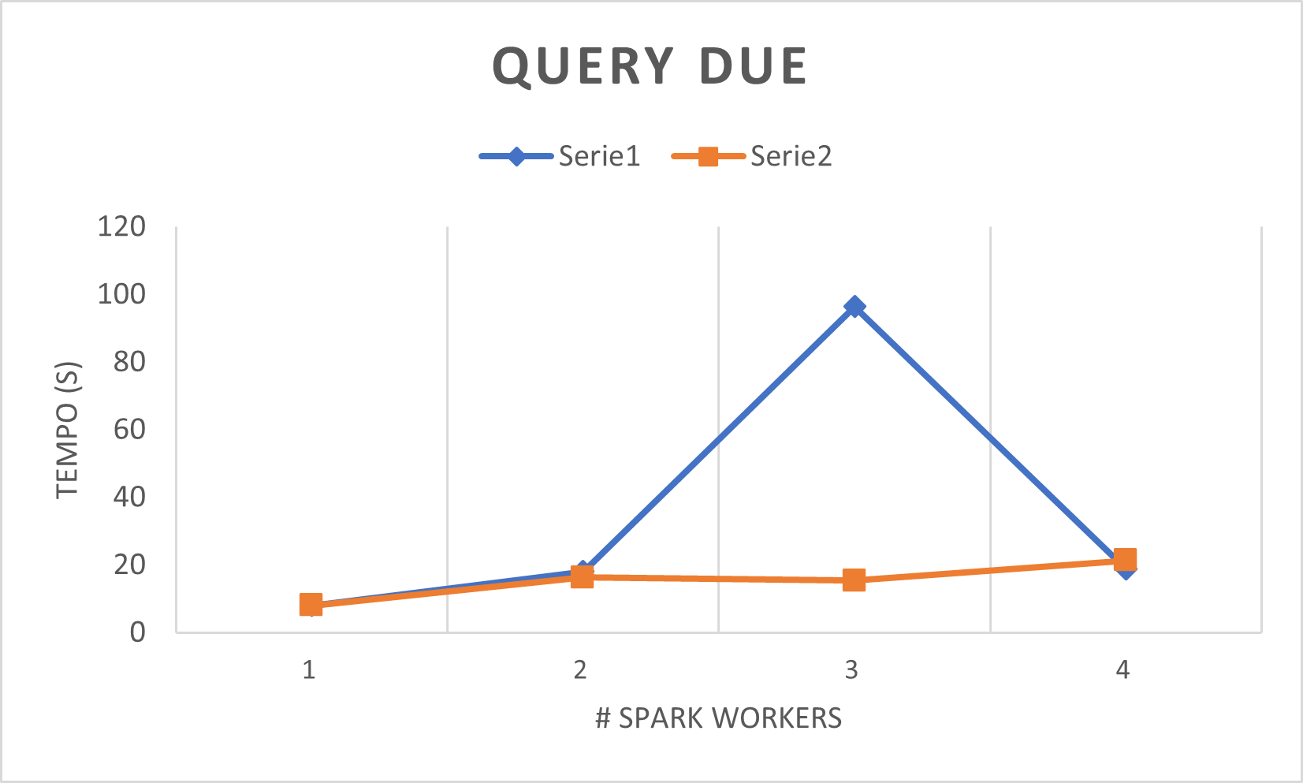
ANALISI DELLE PERFORMANCE
Le query sono state eseguite su un processore Intel(R) Core(TM) i7-6500U CPU @ 2.50GHz 2.60 GHz.

Slide 19
Conclusione
I tempi di esecuzione variano a seconda della query; inoltre, sono state eseguite con un numero diverso di spark worker da 1 a 4 e per due run consecutivi.
Per la prima query possiamo notare come il tempo di esecuzione aumenti all’aumentare del numero di spark worker utilizzati; nella seconda run possiamo invece notare che i tempi di esecuzione diminuiscono rispetto alla prima.
Per la seconda query, è possibile notare che i tempi di esecuzione sono molto simili tra i due run, tranne quando vengono utilizzati tre spark worker con un tempo di esecuzione della prima run maggiore rispetto alla seconda.

